Slide 1

第7章 大数据分析与挖掘技术
大数据项目组
2018年7月

Slide 2
概述
目录
推荐
聚类
分类

Slide 3

数据挖掘简介
数据挖掘也称为知识发现，是目前数据科学领域的热点研究课题。数据挖掘，就是从海量数据中发现隐含的、不平凡的、具有价值的规律或模式。在人工智能、机器学习、模式识别、数据库管理和图像处理等专业领域，数据挖掘技术都是必不可少的技术支持。
（1）分类分析：分类是指按照某种分类模型将具有相同特征的数据对象划分为同一类。
（2）聚类分析：聚类分析是一种创建数据对象集合的方法，这种数据集合也称为簇（Cluster），聚类分析力求使得同簇成员尽可能相似，异簇成员尽可能相异
（3）关联分析：关联分析是指找出多个事物之间具有的规律性（关联），这一概念最早是由Rakesh Apwal等人提出的。
（4）时序模式分析：时序模式分析反映的是属性在时间上的特征，属性在时间维度上如何变化，时序模式分析试图在这些历史数据中找到重复概率较高的模式，从而可以利用已知的数据预测未来的值，主要应用在产品生命周期预测，寻求客户等方面。
（5）偏差分析：偏差分析是指关注数据库中的异常点，因为对管理者来说，这些异常点往往是更需要给予关注的。
数据挖掘

Slide 4
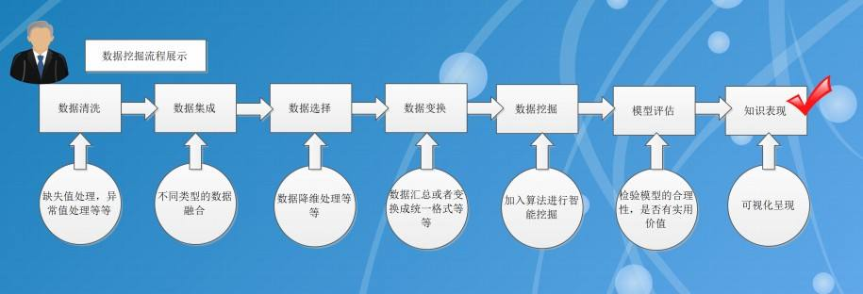
数据挖掘流程

Slide 5

Mahout
Mahout是Apache公司的开源机器学习软件库，其实现了机器学习领域的诸多经典算法，例如，推荐算法、聚类算法和分类算法。Mahout可以让开发人员更方便快捷地创建智能应用程序，另外，Mahout通过应用Hadoop库可以有效利用分布式系统进行大数据分析，大大减少了大数据背景下数据分析的难度。
目前Mahout着力与三个领域——推荐（协同过滤）、聚类、分类算法的实现上，尽管理论上它可以实现机器学习中的所有技术！

Slide 6
Mahout安装与配置
（1）安装JDK+IDEA集成开发环境；
（2）安装配置maven；
（3）安装配置Mahout；
（4）安装配置Hadoop伪分布式环境。

Slide 7
Mahout程序开发流程（IDEA下）
（1）使用IDEA新建maven标准Java程序；
（2）进入File→Project Structure→Project Settings→Libraries，点击加号→Java；
（3）选中自己安装的Mahout文件夹，全部导入；
（4）在Java代码中使用Mahout类库中的类。

Slide 8
概述
目录
推荐
分类
聚类

Slide 9

推荐的定义与评估
推荐算法就是利用用户的一些行为，通过一些数学算法，推测出用户可能喜欢的东西
最为典型的两种推荐模式，基于用户（User-based）的推荐和基于物品（Item-based）的推荐，Mahout的推荐程序中应用最广的也就是这两类。

Slide 10

推荐的定义与评估
一个优秀的推荐程序，应该是在用户行动之前就能准确地获知用户喜欢的每一种物品的可能性，而且这些物品是用户并没有见过或者没有对其表达过喜好意见的。因此，可以用经典的信息检索（Information Retrieval）中的度量标准——查准率和查全率来对推荐进行评估
查准率（Precision Ratio）是在推荐结果中相关结果的比率，是衡量检索系统和检索者检出相关信息的能力；
查全率（Recall Ratio）是指所有相关结果中被推荐结果所占比例，是衡量检索系统和检索者拒绝非相关信息的能力。

Slide 11
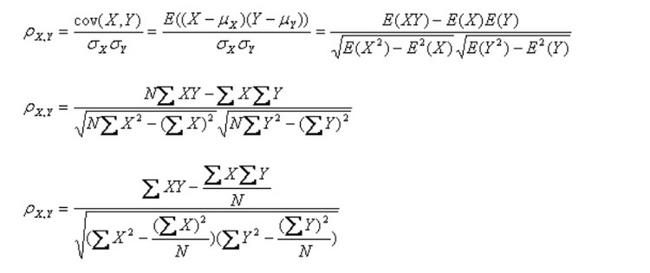
相似性
进行推荐时，常常要度量两个用户（物品）之间的相似程度，常用的相似性度量有以下几种：皮尔逊相关系数、欧氏距离、余弦相似性、斯皮尔曼相关系数、Jaccard系数（用于忽略了偏好值的数据）、对数似然比等
皮尔逊相关系数

Slide 12
基于用户的推荐
基于用户的推荐本身的原理植根于用户之间的相似性，通过参考相似性最大的用户的偏好进行推荐。
实际上，为了使算法性能提升，通常不会考虑所有用户，而是先计算出所有用户的相似度，在一个用户领域内进行偏好值叠加
for 用户u尚未表达偏好的每个物品i
for 对i有偏好的每个用户v
计算u v之间的相似度s
按权重s将v对i的偏好并入平均值
return 排序后最高值物品
for 除用户u外的其他用户w
计算用户u和用户w的相似度s
按相似度进行排序，得到用户邻域n
for n中用户有偏好，u用户无偏好的物品i
for n中所有对i有偏好的用户v
计算用户u和用户v 相似度s
按权重s将用户v对物品i的偏好并入平均值
return 值最高的物品

Slide 13
基于物品的推荐
基于物品的推荐算法与基于用户的推荐类似，但该算法是以物品之间的相似度进行判定的。一个简单的逻辑就是，如果喜欢A物品的用户也喜欢B物品，那么，就表明A、B物品之间是具有一定联系的，这种联系构成了推荐引擎的核心
for 用户u未表达偏好的每个物品i
for 用户u表达偏好的每个物品j
计算i ，j之间的相似度s
按权重s将用户u对j的偏好并入
return 值最高的物品

Slide 14
如何选择推荐算法
随着物品数量的增长，基于物品推荐的程序运行时间也会随之增长，而基于用户的推荐程序运行时间是随着用户数量的增加而增加的。
因此，在选择推荐引擎时，需要考虑用户和物品的数量与分布情况，一般而言，哪一个比较少，就基于哪一个做推荐。

Slide 15
其他推荐算法
基于SVD的推荐算法：奇异值分解（Singular Value Decomposition）是线性代数中一种重要的矩阵分解，它可以从繁杂的物品列表中提炼出一种特征（譬如音乐曲中提炼出音乐流派），这种特征可能更具有代表性，根据用户对物品的偏好性得出的这种特征往往更具有一般性。
基于线性插值的推荐算法： Mahout中实现了一种基于物品的推荐方法，与传统的基于物品的推荐方法不同的是，它不再简单地使用用户表达过偏好的物品之间的相似度，而是使用一些代数技术计算出所有物品之间的最优权重集合，对权重进行优化。同时，它采用了与用户邻域相似的概念，选择了N个最邻近的物品邻域，以使得上述的数学计算量不会变得过于巨大。
基于聚类的推荐算法：与传统的基于用户的推荐算法不同的是，基于聚类的推荐算法不再将推荐局限于某一个用户，而是将推荐结果推荐给相似的用户簇。

Slide 16
实战：GroupLens数据集
GroupLens数据集：该数据集包括了很多用户对电影的评价，每一个数据由四个维度构成，用户编号、电影编号、评分和时间戳，对于推荐程序而言，前三个维度就已经足够，可以利用这些数据进行推荐评估。
1 使用推荐器进行推荐
2 推荐器评估

Slide 17
概述
目录
推荐
聚类
分类

Slide 18
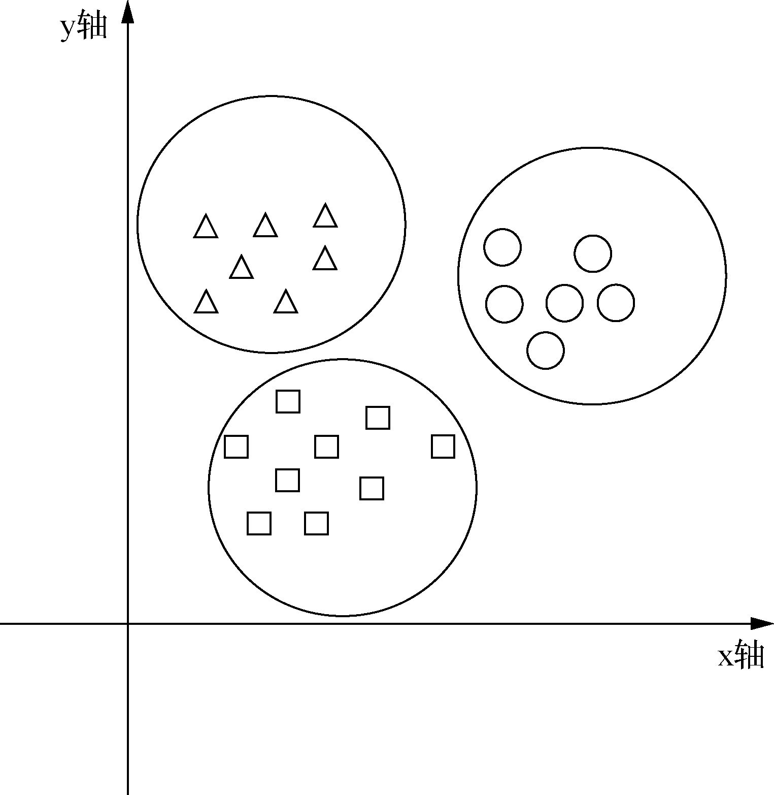
聚类
数据聚类，也称为聚类分析、分割分析或无监督分类，是一种创建数据对象集合的方法，这种数据集合也称为簇。聚类的目标是力求达到同一个簇中对象的相似程度尽可能的高，在不同簇中对象相似性差异尽可能大。
在左侧例子中，将XY平面上的点根据距离远近划分为了三个簇，簇的中心点的坐标就是簇中所有样本的坐标的平均值，半径就是簇中最远点距离中心点的距离。这是一个二维平面上的聚类问题，可以用圆的中心点和半径解释，在实际应用中，数据维度往往会很大，可以将其看成一个多维的超球体，那么问题就抽象成了多维数据的距离度量问题了
一个简单的聚类示例

Slide 19
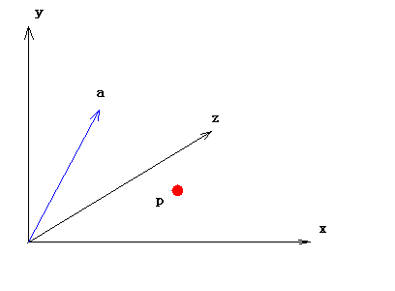
Mahout 中的一些数据结构
向量：是一个很适合用于表示多维数据的方法，对于聚类的对象而言，将其抽象为向量可以大大简化数据存储和运算的消耗，例如，对苹果进行聚类，每个苹果有三个特征（形状、大小和颜色），可以将苹果对象进行向量化，形成一个三维的向量。
Mahout中针对不同场景，给出了三个适用的向量实现，分别是DenseVector、RandomAccessSparseVector、SequentialAccessSparseVector
向量a和点p

Slide 20
Mahout 中的一些数据结构
词频-逆文档频率（Term Frequency-Inverse Document Frequancy，TF-IDF）是一个广泛应用的改进词频加权方式，它在原有的TF权重上加入了词的文档频率参数，当一个单词在所有文档中使用的越频繁，那么它在权重上被抵消的越多。
在Mahout中，关于文本文档向量化的工具主要有两个，一个是SequenceFilesFromDirectory类，该类可以将目录结构下的文本文档转换成SequenceFile格式；另一个是SparseVectorsFromSequenceFile类，该类基于n-gram（词组）的TF或者TF-IDF加权将SequenceFile格式的文本文档转换为向量。

Slide 21
常见聚类算法——K-means
K-means算法是最广泛使用的一种基于划分的聚类算法， 它的主要思想是将对象划分为固定数目的簇，力求同簇元素尽可能相似，异簇元素尽可能相异。
K-means算法的主要思想非常简单，首先选择k个对象最为初始聚类中心，大部分情况下这一步骤是随机的（或者通过一定的算法得到初始聚类中心，比如最大最小距离算法等），然后对所有的数据对象进行分配，分配到最近的聚类中心上，分配完毕后再重新计算各个簇的中心，然后再进行分配，一般循环到各个簇成员不再发生变动或者准则函数收敛为止。
输入：k, data[n];
（1）选择k个初始中心点，例如，c[0]=data[0],…c[k-1]=data[k-1];
（2）对于data[0]….data[n], 分别与c[0]…c[k-1]比较，假定与c[i]差值最少，就标记为i;
（3）对于所有标记为i点，重新计算c[i]={ 所有标记为i的data[j]之和}/标记为i的个数；
（4）重复(2)(3),直到所有c[i]值的变化小于给定阈值。

Slide 22
常见聚类算法——模糊K-means
模糊K-means算法是K-means聚类模糊形式。与K-means算法排他性聚类不同，模糊K-means尝试从数据集中生成有重叠的簇。在研究领域，也被称作模糊C-means算法（FCM算法），可以把模糊K-means看作是K-means算法的扩展。
模糊K-means有一个参数m，叫做模糊因子，与K-means不同的是，模糊因子的引入不是把向量分配到最近的中心，而是计算每个点到每个簇的关联度。
模糊K-means有一个参数m，叫做模糊因子，与K-means不同的是，模糊因子的引入不是把向量分配到最近的中心，而是计算每个点到每个簇的关联度。

Slide 23
常见聚类算法——Canopy聚类
Canopy聚类算法是一种近似聚类算法，它的时间复杂度很低，只需要进行一次遍历就可以得到结果，所以它有聚类结果不精确的缺点。我们可以利用Canopy聚类的结果确定聚类数目以及初始聚类中心，为K-means算法铺平道路。
Canopy算法使用了快速近似距离度量和两个距离阈值T1和T2来处理，T1>T2。基本的算法是，从一个点集合开始并且随机删除一个，创建一个包含这个点的Canopy，并在剩余的点集合上迭代。对于每个点，如果它的距离第一个点的距离小于T1，然后这个点就加入这个聚集中。除此之外，如果这个距离<T2，则将这个点从这个集合中删除，一直循环到初始集合为空。

Slide 24
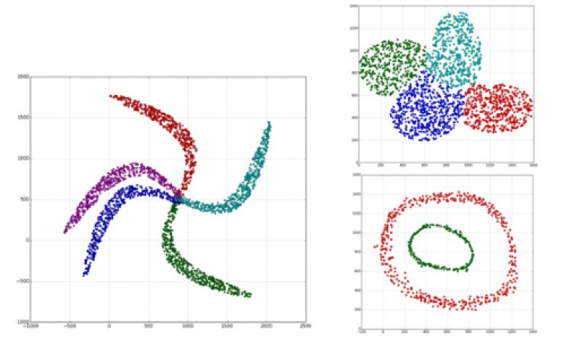
常见聚类算法——基于模型的聚类
狄利克雷在数学上指代一种概率分布，狄利克雷聚类就是利用这种分布搭建的一种聚类方法，其原理十分简单。假设数据点集中在一个类似圆形的区域内呈现均匀分布，我们有一个模型用于描述该分布，从而就可以通过读取数据并计算与模型的吻合程度来判断数据是否符合这种模型。
K-means算法存在的一个局限性就是无法处理非对称正态分布数据，例如，当数据点呈现椭圆形、三角形分布时，K-means算法往往会出现聚簇过大或者过小的情况，无法将真实的数据分布进行呈现。

Slide 25
实战: 对新闻进行聚类
Reuters-21578是一个关于新闻的数据集，在机器学习领域中是最常用的文本分类的数据集之一，该数据集存放在22个文件之中，包含22578篇文档，文件格式为SGML格式，类似于XML。
（1）数据向量化
（2）进行K-means聚类
（3）使用模糊K-means聚类算法对新闻进行聚类

Slide 26
概述
目录
推荐
聚类
分类

Slide 27
分类的基本概念
分类是使用特定信息（输入）从一个预定义的潜在回应列表中做出单一选择（输出）的过程。
建立一个分类系统，主要分为两个阶段：
第一个阶段是通过某种学习算法对已知数据（训练集）进行训练建立一个分类模型；
第二个阶段是使用该模型对新数据进行分类。
和聚类算法不同，分类算法是一种有监督的学习，需要准备一些正确决策的样本供机器进行前期训练，而聚类算法则不需要进行训练。相对于前面所说的推荐算法，分类算法会从有限的输出集合给出确定的一个答案，而推荐算法会选择很多可能的答案，并按照可能性对它们进行排序；同时，它们的输入数据也不一样，推荐系统更倾向于使用用户的历史行为数据，对用户本身和物品本身的特征数据则不太关心，分类系统则更关心用户和物品本身的属性。

Slide 28
一些名词概念
训练样本是具有特征的实体，将被用作学习算法的输入。通常，将训练样本分为训练数据和测试数据，训练数据是训练样本的一个子集，带有目标变量值的标注，用作学习算法的输入以生成模型；测试数据则是存留的部分训练样本，隐藏其目标变量值，以便于评估模型。
特征是训练样本或新样本的一个已知特性，特征与特性是等同的。
变量、字段和记录：在这一节中，变量指一个特征的值或一个关于多个特征的函数，不同于计算机编程中的变量，一般涉及预测变量和目标变量。记录是用来存放样本的一个容器，由多个字段构成，每个字段存储一个变量。

Slide 29
一些名词概念
模型和训练：在分类中，训练算法的输出就是一个模型。训练就是使用训练数据生成模型的学习过程，随后该模型可将预测变量作为输入来估计目标变量的值。训练过程的输出就是模型，也可以视作一个函数，该函数可以用于新样本生成输出，模仿原始样本上的决策，这些决策就是分类系统的最终产出。
实际上，我们常常将训练样本分为两部分，其中一部分用作训练数据，约占总样本数量的80%到90%，用于提供给训练算法进行训练产生模型；剩下的数据用作测试数据，将其隐藏目标变量后提供给模型进行模拟决策，通过比较其决策结果和真实结果来对训练出的模型进行评估。
预测变量和目标变量：在分类过程中，预测变量为模型提供线索或者经验，以便模型能够判断各个样本目标变量应该是什么样的变量。

Slide 30
一些名词概念
有监督学习和无监督学习：分类算法是一种有监督学习，因为其处理的数据均带有一个特定的期望值（目标变量），而聚类算法属于无监督学习，没有一个期望的确切答案，只需要给出数据聚类的合理解释即可。同时，无监督学习中使用的训练样本也是没有目标变量的，有监督学习则需要提供目标变量进行模型构建。
可以将这两种学习方式结合起来，得到更好的模型，通常采用聚类算法对原始数据进行处理，生成一些特征供分类算法使用；或者反之使用多个分类器进行处理，得到的输出作为特征供聚类算法使用。这种结合的方式能够大大提高数据分析的合理性与有效性。

Slide 31
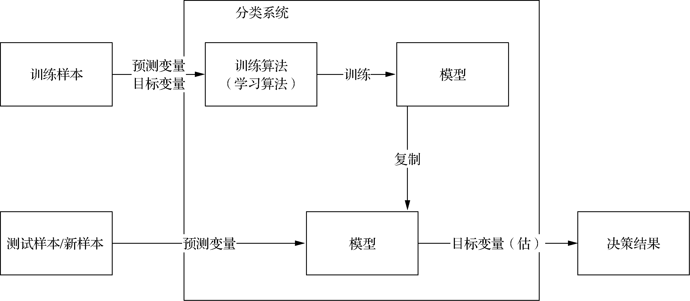
分类系统

Slide 32
常见的训练分类器算法——SGD算法
随机梯度下降（Stochastic Gradient Descent，SGD）算法是一个非并行的算法，主要的思想是靠每个训练样本对模型进行微调，然后逐步接近样本正确答案的学习算法。这一递增模式在多个训练样本上重复执行，尽管SGD算法很难实现并行计算，但由于它是一个线性的时间复杂度算法，处理大多数应用的速度也很快，所以也没有必要采用并行计算方式。
Mahout中关于SGD算法的实现主要有以下几个类：
OnlineLogisticRegression
CrossFoldLearner
AdaptiveLogisticRegression。

Slide 33
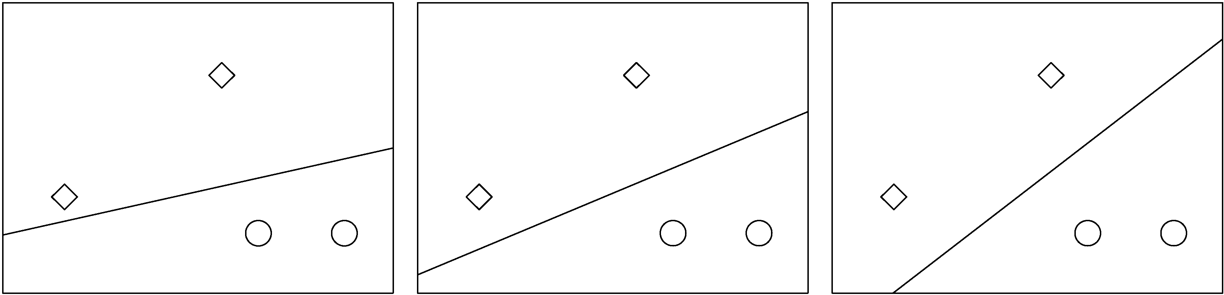
常见的训练分类器算法——SVM算法
支持向量机（Support Vector Machine，SVM）是一种二分类模型，其基本模型定义为特征空间上的间隔最大的线性分类器，其学习策略便是间隔最大化，最终可转化为一个凸二次规划问题的求解。
可以看出，第三张图的分割超平面分割效果最好。能够容忍更多噪声就需要所有样本与分割超平面的距离尽可能远。为了求得这个尽可能远的分割超平面，就需要我们求得每个点到超平面的距离之和，并求得当取得这个最小距离和时的超平面。
三种不同的分类方式

Slide 34

常见的训练分类器算法——朴素贝叶斯算法
朴素贝叶斯分类器（Naive Bayes Classifier，NBC）发源于古典数学理论，有着坚实的数学基础，以及稳定的分类效率。
Mahout实现的朴素贝叶斯仅限于基于单一文本型变量进行分类，对于很多问题来说，包括典型的大规模数据问题，影响不是很大。但如果需要基于连续变量，并且不能将其量化为单词型对象从而和其他文本数据一并处理时，可能就没办法使用朴素贝叶斯一系列的算法。
此外，如果数据中含有不止一类的单词型或文本型变量，可能需要把这些变量拼接到一起，并以一种明确的方式添加前缀以消除歧义。这样做可能会损失重要的差异信息，因为所有单词和类别的统计数据都混到一起了。但大多数文本分类问题，基本上都可以使用朴素贝叶斯或补充朴素贝叶斯算法解决。
贝叶斯定理

Slide 35
如何选择分类器
数据集大小 | Mahout算法 | 执行模型 | 特性
小到中型（数据样本数在千万级以下） | 随机梯度下降（SGD）： OnlineLogisticRegression CrossFoldLearner AdaptiveLogisticRegression | 串行、在线、增量式 | 使用全部类型的预测变量，在数据规模合适的情况下十分高效
 | 支持向量机（SVM） | 串行 | 在数据规模合适的情况下十分适合、高效
中到大型（训练样本数量在百万到上亿之间） | 朴素贝叶斯 | 并行 | 适合于文本型数据；需要中等到很大的训练开销；处理对于SGD和SVM来说过大的数据集实用有效
 | 补充朴素贝叶斯 | 并行 | 比朴素贝叶斯的训练成本高一些；处理对于SGD来说过大的数据集实用有效，但有和朴素贝叶斯类似的局限性
小到中型（训练样本数量在千万以内） | 随机森林 | 并行 | 使用全部类型的预测变量；训练开销高；成本高，能够实现复杂的分类，比其他技术更擅于处理数据中非线性和条件关系

Slide 36
实战：使用SGD对新闻分类
20 newsgroups数据集是机器学习研究中常用的标准数据集，来自于20世纪90年代早期20个Usenet新闻组上几个月消息的副本。这个数
据集的结构比较复杂，可从以下几个方面对其进行解析和训练。
1．数据集预览
2．数据训练

Slide 37
习题
1．数据挖掘中常用的方法有哪些，基本流程是什么？
2．查准率和查全率的含义是什么，它们有什么关系，理论上有可能实现这样一个算法使得推荐
结果的查准率和查全率都达到100%吗？
3．在使用Mahout 的推荐程序中，在什么情况下使用基于用户的推荐算法，又在什么情况下使
用基于物品的推荐算法，为什么？
4．聚类算法和分类算法的区别是什么？在Mahout 中如何实现一个K-means 聚类，请自行拟合
一个数据集并使用KMeansDriver 类进行聚类分析。
5．在7.4.3 节中我们使用SGD 算法对20 newsgroups 数据集进行了分类，分别使用SVM 算法、
朴素贝叶斯算法和随机森林算法训练相应的分类器。

